Slide 1

Cinco Estrellas
Estrellas Selectivas
Aplicaciones Móviles

Slide 2
Agenda
Introducción a Windows Mobile 6
Introducción a .Net Compact Framework 3.5
Entorno de desarrollo para dispositivos móviles.
IU en dispositivos móviles.
SQL Server Compact 3.5

Slide 3
Agenda (cont.)
Acceso a datos locales
Acceso a datos remotos
Seguridad
Recursos
Conclusiones

Slide 4
Introducción a Windows Mobile 6
Plataforma basada en Windows CE 5.0
.Net Compact Framework 2.0 SP2 + SQL Server 2005 3.1 en ROM
25% de arranque más rápido
Reducción de tiempos y costos
Simplificación de diseño e implementación
Diversos modelos de equipos soportados

Slide 5
Introducción a Windows Mobile 6
Compatibilidad con Windows Mobile 5
Soporte de base de datos
Depuración y emulación
Lenguajes
C++
C#
VB.Net

Slide 6
Nuevas características
Emulator 2.0
Estado de batería
Puertos COM
Emulación de perfil telefónico
~40% más rápido que Emulator 1.0
API de sonido
MID, WMA, MP3, WAV
Versión reducida de WISP de Tablet Pc

Slide 7
Nuevas características
Soporte básico de AJAX Mobile Internet Explorer
Cifrado de tarjetas de almacenamiento
Nuevos monitores del State & Notification Broker ( + de 40 )
Llamadas VoIP
Bloqueo de teclado

Slide 8
Nueva convención de nombres
Windows Mobile 5 | Windows Mobile 6
Windows Mobile 5 Smartphone Telefonía: Si | Pantalla táctil: No | Windows Mobile 6 Standard
Windows Mobile 5 Pocket Pc Phone Edition Telefonía: Si | Pantalla táctil: Si | Windows Mobile 6 Professional
Windows Mobile 5 Pocket PC Telefonía: No | Pantalla táctil: Si | Windows Mobile 6 Classic

Slide 9
Nueva agrupación de SDKs
SDKs divididos por soporte de pantalla táctil
Plataforma | Windows Mobile 6.0
Windows Mobile 6 Standard | Windows Mobile 6 Standard
Windows Mobile 6 Professional | Windows Mobile 6 Professional
Windows Mobile 6 Classic | Windows Mobile 6 Professional

Slide 10
.Net Compact Framework 2.0 SP2
Subconjunto del .Net Framework 2.0
APIs administradas
XML
Mejoras importantes en performance
Acceso a datos
Garbage Collector

Slide 11
.Net CF y .Net Framework
~30% implementado en .NetCF
5 MB .NetCF versus 40 MB ( mínimo )
No existe el concepto de Servicios
Remoting no soportado
InfraRed no soportado en .Net Framework
Controles ASP.Net Mobile
System.Data.OleDb solo en .Net Framework
Cuidadosa administración de la memoria

Slide 12
Nuevas Herramientas
FakeGPS
Cellular Emulator
SMS
GPRS
Llamadas entrantes y salientes
Local Server Framework
Hopper
CabSignTool
Security PowerToy

Slide 13

Demo
Nuevas herramientas.

Slide 14
.Net Compact Framework 3.5
Extiende al .Net Compact Framework V2.0
Integración directa con Visual Studio 2008
Soporte limitado para WCF
LINQ
LINQ -> XML
LINQ ->Dataset
LINQ -> Objetos
Mejoras en formularios
Soporte de SoundPlayer

Slide 15
.Net Compact Framework 3.5
System.IO.Compression
CompressionMode
GZipStream
DeflateStream
String.Contains()
Identificación de plataforma
Lenguaje
C#
VB.Net

Slide 16
Herramientas
Finalizer Log
Power Toys
Remote Logging Configuration
.NetCF CLR Profiler
.NetCF ServiceModel Metadada
Remote Performance Monitor
Application Configuration Tool

Slide 17
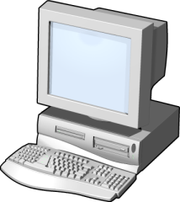
Entorno de desarrollo
Requerimientos Mínimos
Windows XP SP 2 o superior
ActiveSync 4.5
Visual Studio 2005 Standard o superior
.Net Compact Framework 2.0 SP2
SDK Windows Mobile 6 Professional
SDK Windows Mobile 6 Standard

Slide 18
Entorno de desarrollo
Recomendado
Windows Vista
Centro de dispositivos móviles
Visual Studio 2008 Standard
Emulator 3.0
.Net Compact Framework 3.5
SDK Windows Mobile 6 Professional
SDK Windows Mobile 6 Standard

Slide 19
Visual Studio 2008
Importantes herramientas para el desarrollo de aplicaciones móviles
Múltiples plataformas
.Net Compact Framework 3.5
Emulator 3.0
Device Security Manager
Pruebas de unidad para dispositivos

Slide 20
Emulator 3.0
Evolución de Emulator 2.0
Con VS 2008 o descargar desde la web
Configuración a través de XML
Acceso a interface via Visual Basic scripts
Automatización a través de COM
Reconfiguración en tiempo de ejecución programáticamente

Slide 21
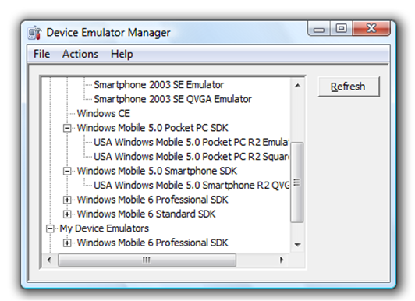
Device Emulator Manager
Consola de administración de las imágenes
Iniciar
Resetear
Apagar
Conectividad

Slide 22
Interface de usuario
Tamaño de las pantallas
320 x 320
Capacidades de procesamiento
~ 640 MHz
Debe ser fácil de usar
Ingresar la menor cantidad de datos
Utilización de teclas de los equipos.

Slide 23
Interface de usuario
Utilizar técnicas de Multi hilos
Cursors.WaitCursor
Cambia el ícono del cursor
Control de notificaciones
Permite notificar sin quitar del contexto actual
InputPanel (SIP)
Teclado por soft
ContextMenu
Menú contextual

Slide 24
Demo
Controles de Interface de usuario

Slide 25
SQL Server Compact 3.5
Base de datos compacta, relacional y escalable
Archivo .sdf
Soporte multi usuario
Liviano ~ 2MB disco y ~5 MB de memoria
Sincronización son SQL 2005 y SQL 2008
Encriptación 128 bit RSA del .sdf
Provee protección mediante contraseña
128 bit SSL

Slide 26
SQL Server Compact 3.5
4GB de tamaño por base de datos
Soporte ACID
Sincronización en dispositivos móviles
RDA ( Acceso remoto de datos )
Merge replication ( Replicación mezclada)
Sólo columnas modificadas son sincronizadas
Provee APIs administradas
Barra de estado

Slide 27
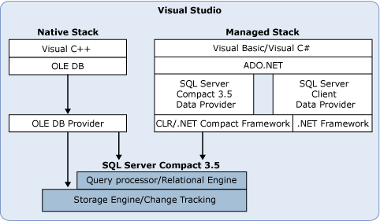
SQL Server Compact 3.5
Lenguajes
C++
C#
VB.Net

Slide 28
Diferencias con SQL Server (Servidor)
Subconjunto de TS-SQL
No corre como servicio
No posee
Jobs
Disparadores ( Triggers )
Procedimientos almacenados
Tipos de datos limitados
No soporta vistas
Integración CLR no soportado

Slide 29
Acceso a datos locales
Txt
System.IO
Dataset
Dataset.WriteXml
EDB
C++
XML
Herramientas de ADO.Net
SQL Server Compact 3.5

Slide 30
Acceso a datos remotos
MSMQ ( Cola de mensajes Microsoft )
Servicios Web
WCF (Windows Communication Foundation )
SQL Server Compact 3.5
RDA
Merge Replication

Slide 31
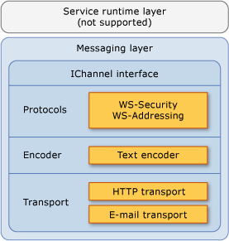
WCF
Es una versión compacta, soporte limitado
Solo para consumir servicios
Para generar el proxy: NetCFSvcutil.exe
La cabecera de los mensajes no
puede ser encriptada
BasicHttpSecurityMode no
está disponible
Trace logging es soportado

Slide 32
WCF
HTTP Transport
1
Implementación sencilla
Es afectada por la disponibilidad de conexión
Espacio de nombres:
System.ServiceModel
System.ServiceModel.Channels
Exchange Mail Transport
2
Exchange Server 2007
Mensaje en el cuerpo del email
Son identificados especialmente para WCF
Problemas de ruteo y conectividad solucionados
Solución del tipo “Store and Forward”

Slide 33
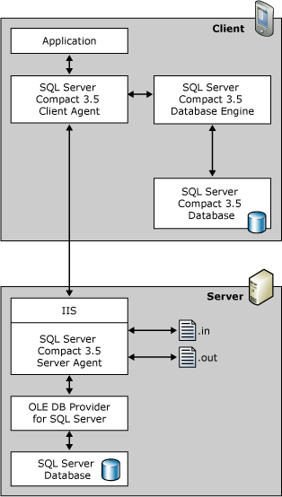
SQL Server Compact 3.5 RDA
Pull: propagar información
desde el servidor remoto a la DB local
Push: información hacia la DB remota
SubmitSQL: envía una sentencia
TS-SQL al servidor remoto
Una tabla a la vez
Tracking de cambios locales
No provee resolución de conflictos
Limitaciones modificando esquemas

Slide 34
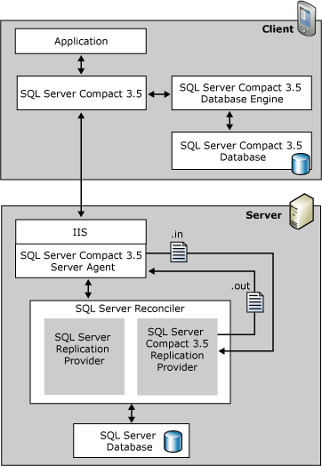
SQL Server Compact 3.5 Merge
Sincronización de información entre
el dispositivo y el SQL Server remoto
Replicación de múltiples tablas
Capacidades de resolución de
conflictos escalables
Provee herramientas de monitoreo
Soporte de cambios de esquemas
Filtrado de filas y columnas
Requiere mayor configuración del
lado remoto para su uso

Slide 35
Seguridad
Device Security Manager
Configuraciones de seguridad
Nos permite testear las aplicaciones
en diferentes escenarios.
Administración de certificados
CabSignTool
Herramienta para firmar dll, exe, cab..
Línea de comando

Slide 36
Recursos
Mobile Client Software Factory
http://msnd2.microsoft.com/en-us/library/aa480471.aspx
MSDN
http://msdn2.microsoft.com/en-us/library/bb158486.aspx
Windows Mobile
http://www.microsoft.com/windowsmobile/default.mspx
Centro de desarrolladores
http://www.microsoft.com/windowsmobile/developers/default.mspx

Slide 37
Conclusiones
Windows Mobile 6 nos provee de una plataforma robusta y escalable
Varias herramientas
Visual Studio 2008, herramienta por excelencia para desarrollar aplicaciones móviles
Diferentes soluciones para cada escenario

Slide 38
Muchas Gracias!
Aplicaciones Móviles

